Slide 1


Altinn-kaffe
Status og planer
26. august 2021
Lars Vegard Bachmann, produkteier

Slide 2
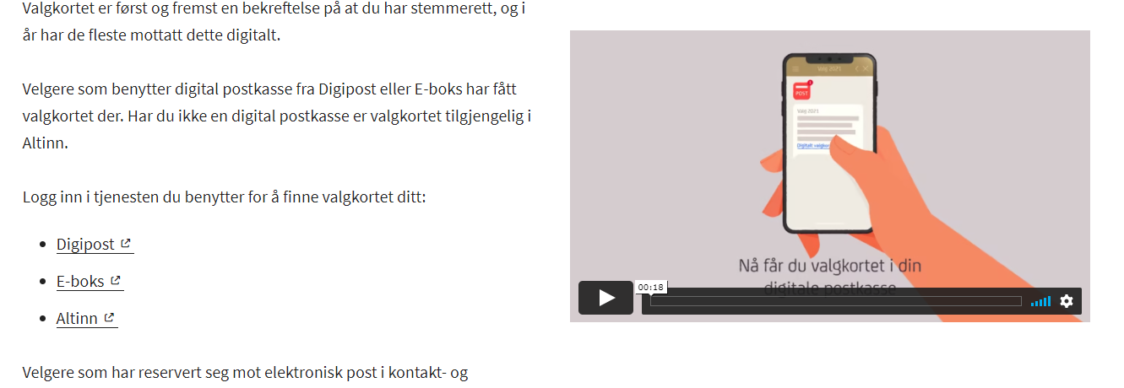

Gratulerer Valgdirektoratet!
Ny tjeneste på lufta

Slide 3
Jobbet med siden sist (utvalgte høydepunkter)
Datamodellering i Altinn Studio
Reimplementere/ferdigstille basisfunksjonalitet
Import av datamodeller fra Altinn II
Lage kopi av eksisterende app (i Altinn Studio)
Referanse-mottakssystem
Tilleggsfunksjonalitet/forbedringer for apper med innsynsfunksjonalitet (Valgkort + Transportløyvegarantier)

Slide 4
Jobber med nå
Datamodellering i Altinn Studio
Reimplementere/ferdigstille basisfunksjonalitet
Tilleggsfunksjonalitet/forbedringer for apper med innsynsfunksjonalitet (Valgkort + Transportløyvegarantier)
OIDC-støtte (støtte alternative påloggingsmekanismer)
(Brøytekjøring eFormidling)

Slide 5
Kjente (potensielle) eksterne bidrag
Navigering mellom sider i et utfyllingssteg (Martin, SSB)
Trekkspill-komponent (Tonja, Accenture)
Bilde-komponent (Alexandra, Accenture)
Tagging av filvedlegg (Sindre, Nasjonalbiblioteket)
Slik kan du bidra

Slide 6
Planer for Q3 2021
Ferdigstilt
Lage kopi av app (i Altinn Studio)
Igangsatt
Datamodelleringsfunksjonalitet
Innsynsfunksjonalitet
eFormidling
Delegering på app-nivå (håndteres av autorisasjons-teamet)
Gjenstår
Velge om man vil ha ny instans ved åpning
Ny utfylling med grunnlag i tidligere innsending (Lag ny kopi)
Branching i Altinn Studio
Info til bruker om at data autolagres
Analyse: Friere navigering mellom steg i prosess

Slide 7
Tjenesteeiere i Altinn 3
Minst en tjeneste i produksjon (8)
Testmiljø etablert (16)
Organisasjon i Altinn Studio (15)
Digitaliseringsdirektoratet
Statistisk sentralbyrå
Kartverket
Nasjonalbiblioteket
Arbeidstilsynet
Skatteetaten
Utlendingsdirektoratet
Valgdirektoratet
Barne-, ungdoms- og familiedirektoratet
Brønnøysundregistrene
Direktoratet for byggkvalitet
Digitale Helgeland v/Brønnøy kommune
Direktoratet for mineralforvaltning
Gjenopptakelseskommisjonen
Helsedirektoratet
Helse Møre og Romsdal HF
Kulturrådet
Miljødirektoratet
Arbeids- og velferdsetaten (NAV)
Nasjonal sikkerhetsmyndighet
Norsk pasientskadeerstatning
Statens arbeidsmiljøinstitutt
Statens sivilrettsforvaltning
Utdanningsdirektoratet
Datatilsynet
Direktoratet for samfunnssikkerhet og beredskap
Felleskontoret for AFP
Finanstilsynet
Fiskeridirektoratet
Lotteri- og stiftelsestilsynet
Norges vassdrags- og energidirektorat
Politiet
Sjøfartsdirektoratet
Statens legemiddelverk
Statens havarikommisjon
Statens vegvesen
Tolletaten
Tilsynsrådet for advokatvirksomhet
Økokrim
+8 tjenesteeiere som ikke ennå har valgt administrator
Fet=etablert siste periode

Slide 8
Spørsmål? Kommentarer?
lvb@digdir.no
https://altinnstudio.slack.com

